Slide 1
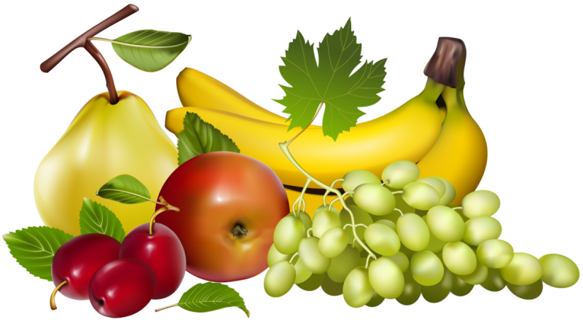
« Фрукты»

Slide 2
формировать представления детей о фруктах и их названиях;
учить описывать фрукты, сравнивать их, отгадывать загадки.

Slide 3
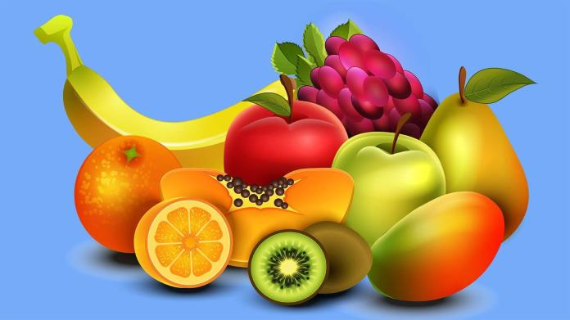
Посмотрите на картинку и скажите, что изображено. Как назвать одним словом?

Slide 4
Где растут фрукты?

Slide 5
«Загадки - складки»
Круглое, румяное, Я расту на ветке. Любят меня взрослые, И маленькие детки.

Slide 6
С виду он как рыжий мяч, Только вот не мчится вскачь. В нём полезный витамин — Это спелый...

Slide 7
Этот фрукт на вкус хорош и на лампочку похож.

Slide 8
Жёлтый, сладкий, ароматный, Он: на цвет и вкус приятный, А пришёл из жарких стран - Называется …

Slide 9
Эту даму каждый знает, Сарафан она меняет, Зеленый, красный, синий, Какой из них красивей?

Slide 10
Целый табун лошадей на одной привязи.

Slide 11
Сижу на дереве, круглая как шар, Красная, как кровь, сладка, как мед.

Slide 12
Назовите форму, а потом цвет (например: круглый оранжевый апельсин).

Slide 14
Игра большой - маленький

Slide 15
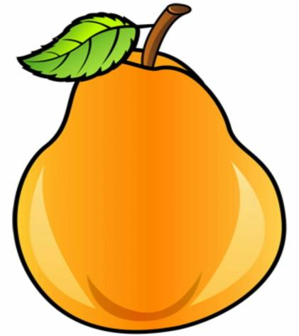
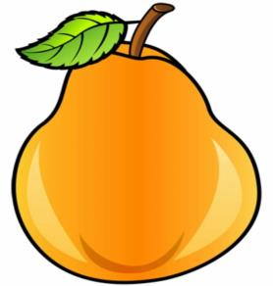

Slide 16
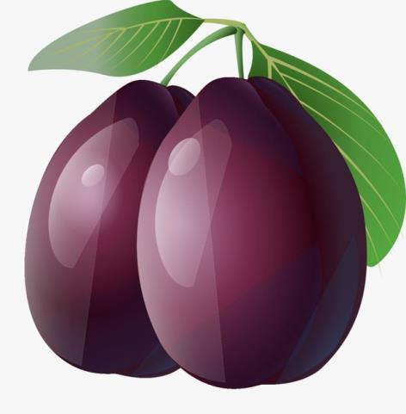

Slide 17
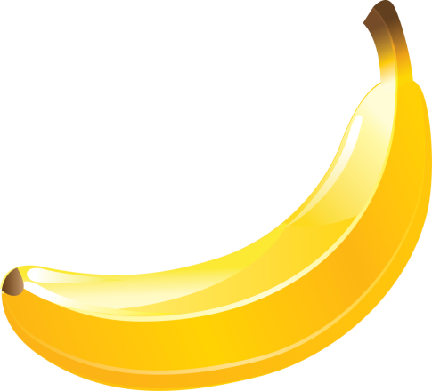
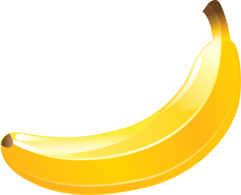

Slide 18
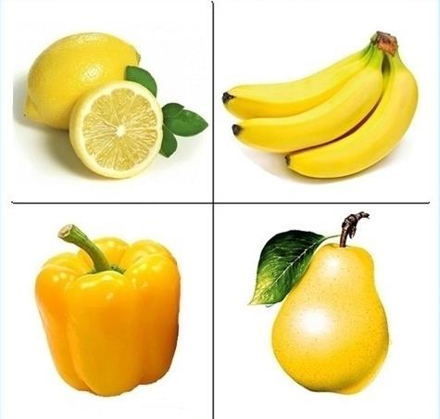
Что лишнее?

Slide 19
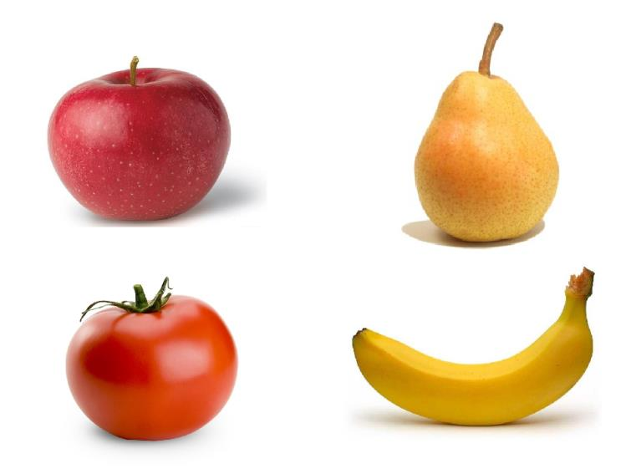

Slide 20
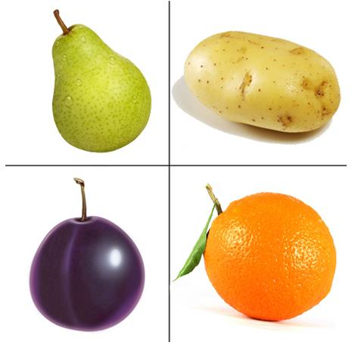

Slide 21
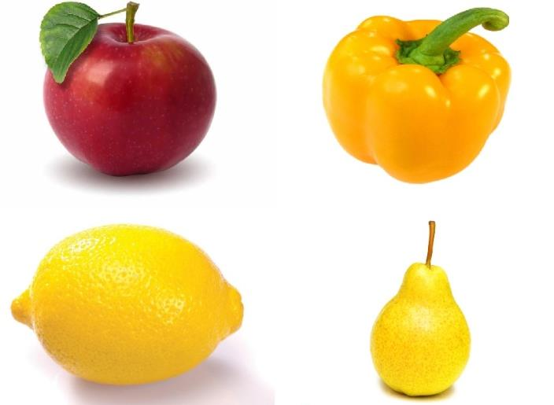

Slide 22
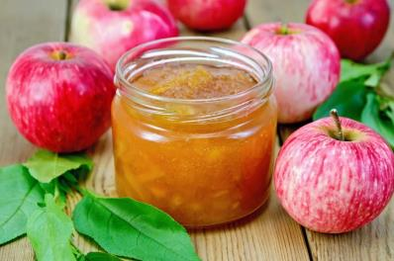
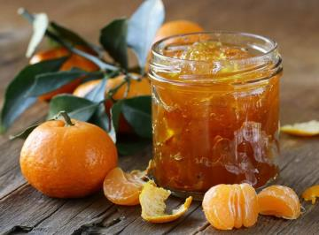
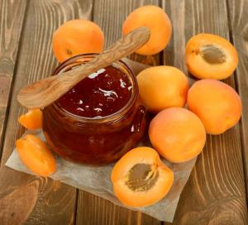
Что делают из фруктов? ВАРЕНЬЕ

Slide 23
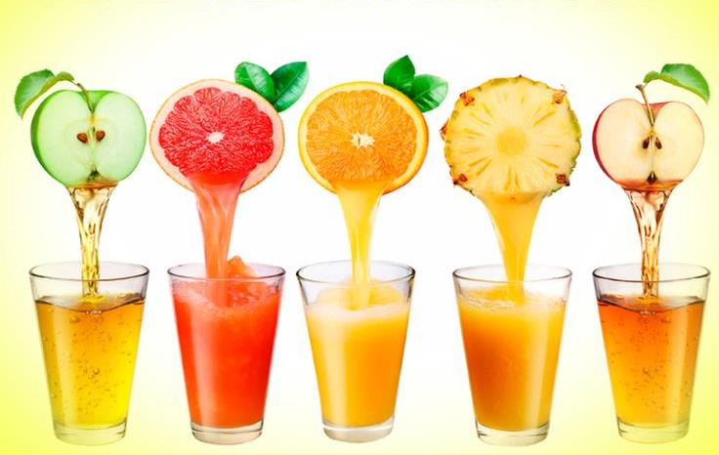
Сок

Slide 24
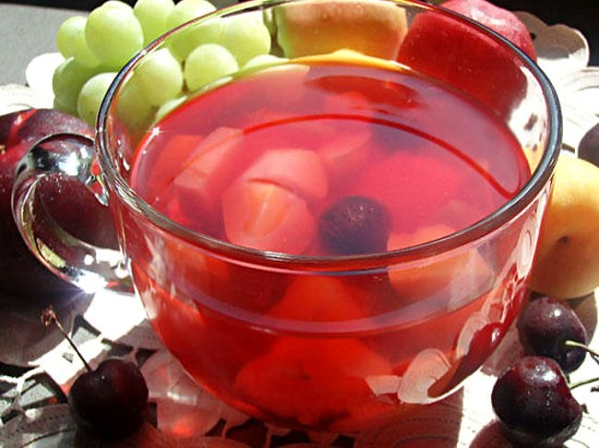
Варят компот

Slide 25
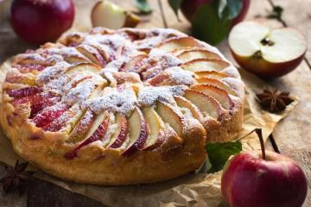
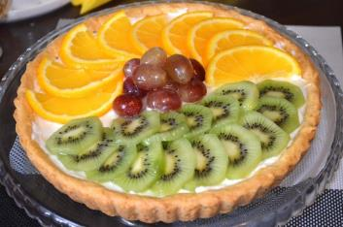
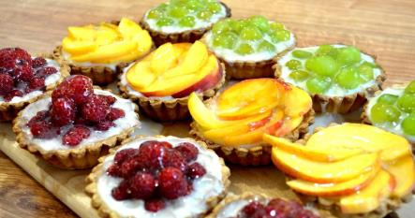
С фруктами пекут пироги и делают пирожные

Slide 26
Спасибо за внимание

